Slide 1
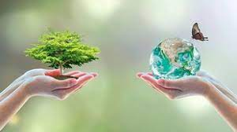
Ένα περιβαλλοντικό σχολείο.
Α΄ ΕΠΑΛ ΚΑΝΤΑΝΟΥ
ΣΧ. ΕΤΟΣ:2021-2022
.

Slide 2
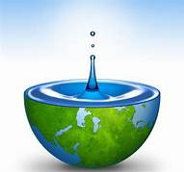
Ένα περιβαλλοντικό σχολείο.

Slide 3

ΣΥΝΟΠΤΙΚΗ ΠΕΡΙΓΡΑΦΗ ΤΟΥ ΘΕΜΑΤΟΣ/ΕΠΙΜΕΡΟΥΣ ΔΙΑΣΤΑΣΕΙΣ
Διαμορφώνουμε την αυλή αλλά και τον εσωτερικό χώρο του σχολείου μας με την βοήθεια της φύσης. Σχεδιάζουμε ένα διαφορετικό σχολείο με στόχο την περιβαλλοντική ευαισθησία των μαθητών. Επιλέγουμε φυτά μαθαίνουμε πως συντηρούνται. Ανακαλύπτουμε τα ήδη υπάρχοντα φυτά του σχολείου μας και αποτυπώνουμε νέες θέσεις τοποθέτησης αυτών. Διερευνούμε το πώς μπορούμε να αποτυπώσουμε τις ιδέες μας και σχεδιάζουμε ένα σχολείο με σεβασμό στη φύση.

Slide 4
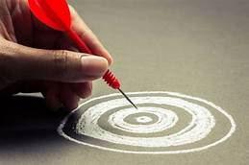
ΣΚΟΠΟΣ
Η ανάπτυξη πρωτοβουλίας, συνεργατικότητας, ψηφιακών δεξιοτήτων, περιβαλλοντικής συνείδησης και δημιουργικότητας. Το θέμα επιλέχθηκε γιατί οι μαθητές θέλουν ένα σχολείο διαφορετικό που εκτός από χώρο μάθησης να αποτελεί και ένα χώρο αισθητικά καλαίσθητο. Οι μαθητές έχουν μεγάλη ελευθερία επιλογών και δημιουργικότητας στα τελικά αποτελέσματα.

Slide 5

ΠΡΟΣΔΟΚΩΜΕΝΑ ΜΑΘΗΣΙΑΚΑ ΑΠΟΤΕΛΕΣΜΑΤΑ
Οι μαθητές αναμένεται να αποκτήσουν περιβαλλοντική συνείδηση, αλλά και να προβληματιστούν και να δράσουν προκειμένου να βελτιωθεί το περιβάλλον του σχολείου. Συσχέτιση με άλλα διδασκόμενα μαθήματα: Εφαρμογές Πληροφορικής (για την δημιουργία ψηφιακού αρχείου φωτογραφιών των φυτών, δημιουργία animation). Αρχιτεκτονική Τοπίου (για τον σχεδιασμό του προαύλιου χώρου).

Slide 6

ΑΠΑΙΤΟΥΜΕΝΗ ΥΛΙΚΟΤΕΧΝΙΚΗ ΥΠΟΔΟΜΗ
Ψηφιακή Φωτογραφική μηχανή, υπολογιστές, υλικά και όργανα σχεδίασης, χαρτικά είδη για κατασκευή μακέτας, σχολικά εγχειρίδια και σχετικά βιβλία από τη βιβλιοθήκη του σχολείου.

Slide 7

ΔΙΔΑΚΤΙΚΟ ΥΛΙΚΟ/ΠΗΓΕΣ ΠΟΥ ΜΠΟΡΟΥΝ ΝΑ ΑΞΙΟΠΟΙΗΘΟΥΝ
Έγκυρες ιστοσελίδες για αναζήτηση πληροφοριών και αναζήτηση πληροφοριών από το σχολικό εγχειρίδιο Αρχιτεκτονική Τοπίου.

Slide 8
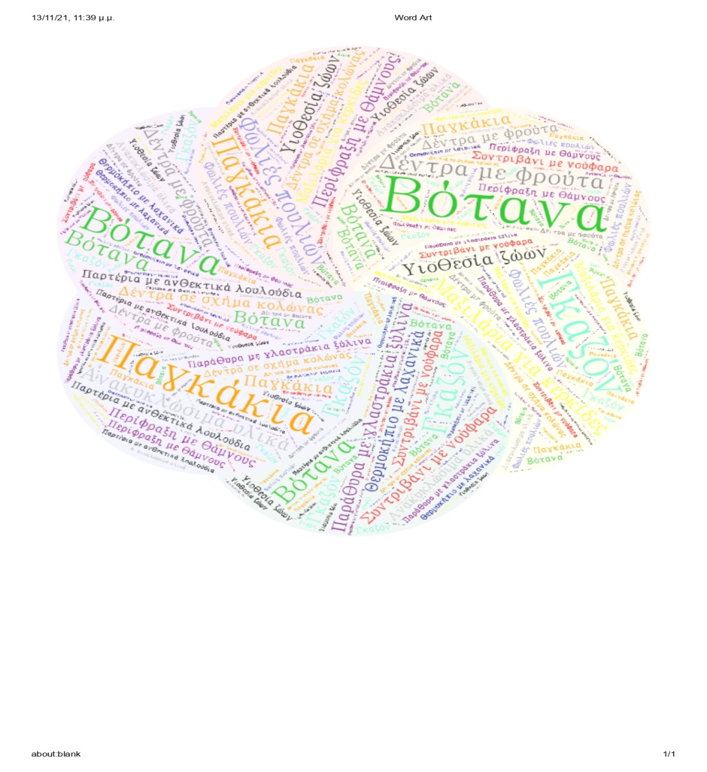
Τι θα μπορούσε να περιλαμβάνει ένα περιβαλλοντικό σχολείο….

Slide 9
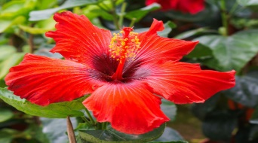
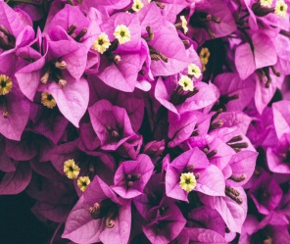
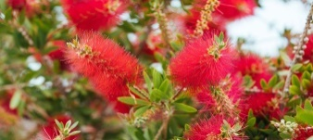
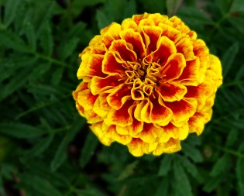
ΛΟΥΛΟΥΔΙΑ ΑΝΘΕΚΤΙΚΑ ΣΤΗΝ ΖΕΣΤΗ:
ΙΒΙΣΚΟΣ: Είναι ένα από τα ποιο δημοφιλή λουλούδια του κήπου που αντέχουν πολύ στη ζέστη και στον έντονο ήλιο του μεσογειακού καλοκαιριού
ΒΟΥΚΑΜΒΕΛΙΑ: Είναι το αναρριχώμενο φυτό που έχουμε σύνδεση με το καλοκαίρι καθώς είναι εξαιρετικά ανθεκτική στη ζέστη και στον έντονο ήλιο και την συναντάμε εκτεταμένα σε νησιά και νότιες περιοχές της χώρας μας.
ΜΕΤΡΟΣΙΔΗΡΟΣ: Είναι μια ιδιαίτερη και ασφαλής επιλογή φυτού που αντέχει στον ήλιο και τις υψηλές θερμοκρασίες.
ΚΑΤΙΦΕΣ: Είναι αρκετά γνώριμο φυτό από τις αυλές των γιαγιάδων και των παππούδων μας. Η Κατιφές είναι ποιο ετήσιο καλλωπιστικό φυτό που ξεχωρίζει για την πλούσια παρατεταμένη ανθοφορία που ξεκινά την άνοιξη και μπορεί να διαρκέσει μέχρι της αρχές του χειμώνα.

Slide 10
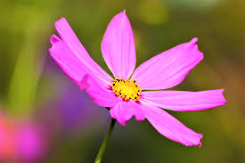
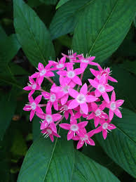
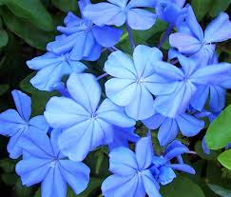
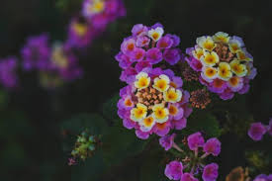
ΚΟΣΜΟΣ: Για την συνέχεια της λίστας μας με τα ανθεκτικά φυτά στον ήλιο και τη ζέστη ο Κόσμος είναι ένα πανέμορφο ετήσιο λουλούδι που κατάγεται από την περιοχή του Μεξικού με υπέροχα άνθη σε αποχρώσεις που ξεκινούν από το λευκό και φτάνουν ως το σκούρο κόκκινο.
ΠΕΝΤΑΣ: Αρκετοί δεν γνωρίζουν τον Πεντά, ένα χαμηλής ανάπτυξης φυτό που ξεχωρίζει για τα εντυπωσιακά πολυάριθμα λουλούδια του που μοιάζουν με αστεράκια και παρουσιάζει αρκετή ανθεκτικότητα στη ζέστη, στον ήλιο και στις υψηλές θερμοκρασίες.
ΠΛΟΥΜΠΑΓΚΟ: Με πυκνό γυαλιστερό φύλλωμα και πλούσια ανθοφορία. Είναι ανθεκτικό στης υψηλές θερμοκρασίες.
ΛΑΝΤΑΝΑ: Μια άλλη ασφαλής επιλογή για έντονη ηλιοφάνεια και υψηλές θερμοκρασίες είναι η ανθεκτική Λαντάνα, γνωστός καλλωπιστικό θάμνος με τα χαρακτηριστικά μικρά άνθη σε κόκκινο, πορτοκαλί, λευκό, κίτρινο, και ροζέ χρώμα που διαρκούν από το μήνα Μάιο μέχρι το Νοέμβριο.

Slide 11
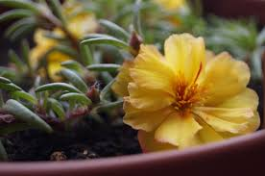
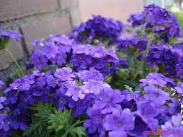
ΠΟΤΡΟΥΛΑΚΑ: Αν θέλουμε ένα φυτό για τον βραχόκηπο μας ανθεκτικό στην ξηρασία τη ζέστη και τον ήλιο, η Πορτούλακα, γνωστή και ως μεταξάκι είναι η καλύτερη επιλογή.
ΒΕΡΒΕΝΑ: Ένα πανέμορφο καλλωπιστικό φυτό για το καλοκαίρι είναι η Βερβένα, πολυετές ποώδες φυτό εδαφοκάλυψης με μικρά λουλούδια σε λευκό, κίτρινο, κόκκινο, μωβ, μπλε και ροζ χρώμα. Με καταγωγή από την Νότια Αμερική.

Slide 12
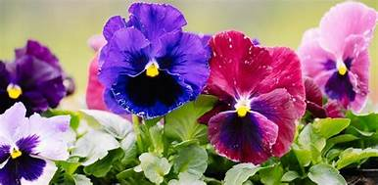
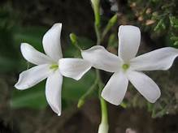
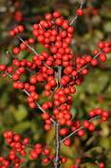
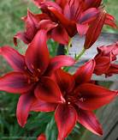
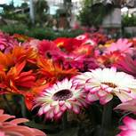
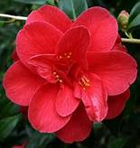
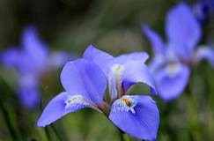
ΑΝΘΕΚΤΙΚΑ ΛΟΥΛΟΥΔΙΑ ΣΤΟ ΚΡΥΟ
ΠΑΝΣΕΣ: Μένουν ανθισμένοι για μεγάλο χρονικό διάστημα και μπορείς να τους βρεις σε διάφορα χρώματα.
ΧΕΙΜΕΡΙΝΟ ΓΙΑΣΕΜ: Αντέχει ιδιαίτερα τον χειμώνα και είναι άοσμο.
ΙΛΗΞ: Έχει μεγάλη ανθεκτικότητα στο κρύο.
ΛΙΛΙΟΥΜ: Είναι ανθεκτικό τον χειμώνα αλλά δεν αντέχει σε παγετούς, το συναντάς ανθισμένο στα τέλη του χειμώνα και στις αρχές της άνοιξης.
ΑΛΥΣΣΟΣ: Αντέχει σε μικρούς παγετούς, είναι από τα καλύτερα φυτά το χειμώνα και μπορείς να το βρεις σε αποχρώσεις κυρίως σε μοβ, ροζ, και λευκό.
ΚΑΜΕΛΙΑ: Ανθίζει κατά την διάρκεια του χειμώνα και τα ποιο ήπια κλίματα την ευνοούν περισσότερο, εκτίθεται στον ήλιο 5 με 7 ώρες την ημέρα.
ΙΡΙΔΑ: Χρειάζεται τον χειμερινό ήλιο για να ανθίσει , οι αποχρώσεις είναι μπλε και μοβ.

Slide 13
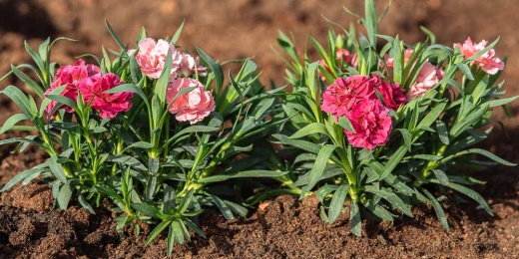
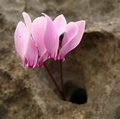
ΦΛΟΞΑΚΙ: Ανθίζει όλο το χρόνο και μπορείς να το βρεις σε φωτεινό ροζ, λευκό, βυσσινί και σκούρο μοβ, δεν χρειάζεται ιδιαίτερη φροντίδα και ιδανική περίοδος για να το φυτέψεις είναι η άνοιξη.
ΚΥΚΛΑΜΙΝΟ: Το κυκλάμινο είναι ένα αγαπημένο χειμωνιάτικο λουλούδι με ροζ, μωβ, κόκκινο, λευκά ή δίχρωμα άνθη. Του αρέσει η υγρασία και όχι ο ήλιος.

Slide 14
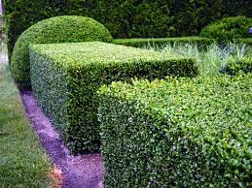
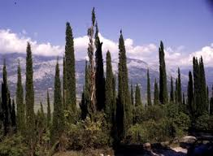
Περίφραξη
Υπάρχουν δεκάδες διαφορετικοί τύποι περίφραξης. Μερικοί από αυτούς διατίθενται έτοιμοι στο εμπόριο, άλλοι μπορούν να κατασκευαστούν κατά παραγγελία. Ανάλογα με το ύψος, το σχήμα και το υλικό από το οποίο είναι κατασκευασμένος ένας φράχτης, η τελική εμφάνισή του μπορεί να είναι καθαρά αρχιτεκτονική ή φυσική .
Σχήμα κολόνας: Τα δέντρα αυτά είναι ιδανικά για να προβάλουν σε πρώτο πλάνο ένα θάμνο ή κάποια ανθοφόρα ειδικά σε αυλές στενών διαστάσεων, όπου ένα ψιλόλιγνο δέντρο είναι απαραίτητο. Τέτοια δέντρα είναι: κυπαρίσσι, ορθόκλαδο, καβάκι.

Slide 15
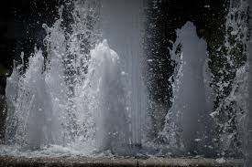
Υδάτινοι σχηματισμοί
Το νερό προσθέτει διαστάσεις στους χώρους του κήπου. Ο ήχος ενός μικρού σιντριβανιού , η δροσερή οπτική εικόνα, καθώς και το καθρέπτισα των φυτών και των λουλουδιών που περιβάλλουν ένα χώρο νερού, σχηματίζουν μια μικρογραφία όασης στο χώρου του κήπου. Το νερό προσθέτει φως και ζωή ακόμη και στους πιο περιορισμένους χώρους. Τέλος, το επίπεδο νερό αναδεικνύει επίσης τα φυτά είτε αυτά είναι μέσα σ’ αυτό, όπως οι καλαμιές και τα νούφαρα είτε επικρέμονται γύρω του.

Slide 16
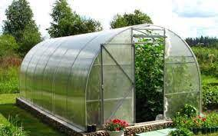
Θερμοκήπιο
Το θερμοκήπιο λειτουργεί με πραγματικές συνθήκες, είναι σαν να βρίσκονται τα παιδιά μέσα στη φύση και οι μαθητές θα έχουν τη χαρά να βλέπουν τα φυτά τους να μεγαλώνουν με τη δική τους φροντίδα. Όταν μάλιστα έχουν και παραγωγή θα μπουν στη διαδικασία να πουλήσουν τα προϊόντα τους στη λαϊκή για να δουν όλο τον κύκλο παραγωγής, πώλησης, αγοράς, κατανάλωσης.

Slide 17
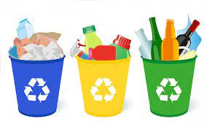
Ανακύκλωση
Μέρος της διαδικασίας της ανακύκλωσης είναι και η μετατροπή βλαβερών για το περιβάλλον υλικών σε λιγότερο ή και καθόλου βλαβερά. Με τον τρόπο αυτό γίνεται ομαλότερα η επανένταξή τους στο φυσικό περιβάλλον το οποίο ουσιαστικά ολοκληρώνει τη διαδικασία της ανακύκλωσης με φυσικό τρόπο. Περιλαμβάνουν το γυαλί, το χαρτί, το αλουμίνιο και άλλα μέταλλα όπως ο χαλκός και ο σίδηρος, την άσφαλτο, τα κλωστοϋφαντουργικά προϊόντα και τα πλαστικά. Οι ηλεκτρικές και ηλεκτρονικές συσκευές πρέπει να ανακυκλώνονται όχι μόνον γιατί η τοποθέτηση τους σε χώρους ταφής απορριμμάτων επιβαρύνει το περιβάλλον αλλά και γιατί βλάπτει την υγεία μας. Ύπαρξη ειδικών κάδων για τα παραπάνω προϊόντα στην αυλή του σχολείου.

Slide 18

Παρουσίαση του περιβαλλοντικού σχολείου με την χρήση της τεχνολογίας

Slide 19
Εισαγωγή
Στο σύντομο αυτό βοήθημα γίνεται προσπάθεια, με απλό τρόπο, παρουσίασης της τεχνικής animation στην εκπαιδευτική διαδικασία.
Επιπλέον, γίνεται αναφορά στο σενάριο, στον τρόπο δημιουργίας σκηνικού και ηρώων, στον τρόπο φωτογράφισης και ηχογράφησης των διαλόγων ή των αφηγήσεων και στη σύνθεση φωτογραφιών, ήχου και εφέ, ώστε, σύμφωνα με όλα αυτά να υπάρχει ως αποτέλεσμα το «animation».

Slide 20
Βήματα

Slide 21
1ο βήμa:
Eίναι η δημιουργία σεναρίου. Σε αυτό το βήμα ο μαθητής ή ο εκπαιδευτικός δημιουργεί α) την ιστορία, δηλ. μια σειρά γεγονότων με αρχή και τέλος και β) την πλοκή, δηλ. όσα στοιχεία εμπλέκονται στο οπτικοακουστικό κομμάτι (ήχοι, μουσική υπόκρουση, αφηγήσεις κτλ.)
Ο σχεδιασμός σεναρίου απαντάει σε δύο κύρια ερωτήματα:
ΤΙ θα πούμε: Κεντρική ιδέα, ιστορία (χώρος, χρόνος, συμμετέχοντες)
ΠΩΣ θα το πούμε: διάλογοι, αφήγηση, σύνοψη, εικονογράφηση σεναρίου (μορφές
αποτύπωσης).

Slide 22
Σενάριο (1/2)
Μια δυνατή φιλία εξελίσσεται σε ένα μακρινό αλλά καλλιτεχνικό περιβαλλοντικό σχολείο. Η Κηπουρική και η Γεωπονία είναι η αγάπη τους και αυτό τους οδηγεί σ’ έναν διαγωνισμό μ΄ ένα αρκετά ευχάριστο αποτέλεσμα που αφορά το αγαπημένο τους χόμπι.
Το αγαπημένο τους στέκι είναι στο μεγάλο δέντρο του σχολείου με συντροφιά ένα υπέροχο σιντριβάνι. Η Μελίνα, η Ζοσεφίνα και ο Μιχάλης ταίριαξαν από την πρώτη στιγμή λόγω κοινών ενδιαφερόντων. Στο μάθημα της Γεωπονίας ανακοινώνεται ένα περιβαλλοντικός διαγωνισμός που διοργανώνεται κάθε χρόνο. Η Μελίνα είναι πολύ ενθουσιασμένη γιατί για πρώτη φορά νιώθει έτοιμη να συμμετάσχει και να συνεχίσει την παράδοση της οικογένειας της και συγκεκριμένα των αδελφών της που είχαν συμμετάσχει στο παρελθόν σε αντίστοιχους διαγωνισμούς. Επίσης, η Ζοσεφίνα είχε δηλώσει συμμετοχή από την πρώτη στιγμή. Αντίθετα, ο Μιχάλης λόγω της περυσινής απογοήτευσης του , που πέτυχε την 3^{η} θέση δε νιώθει τέτοια ανάγκη να λάβει μέρος. Τα κορίτσια επιμένουν να πάρει μέρος ο φίλος τους γιατί όπως λένε η βοήθεια του σ’ ένα τέτοιο project είναι πολύτιμη.

Slide 23
Σενάριο (2/2)
Τελικά, ο Μιχάλης αποφασίζει να πραγματοποιήσει τη χάρη των κοριτσιών. Μετά από τόσο κόπο ημερών και τόση φροντίδα η παρέα φυτεύει και μεγαλώνει το πιο ωραίο φυτό της τάξης. Η καθηγήτρια αποφασίζει ότι από τις 3 ομάδες το καλύτερο φυτό το έχει η Μελίνα με τη παρέα της και όντως το φυτό τους είναι αυτό που θα δείξουν στο διαγωνισμό.
Την ημέρα του διαγωνισμού και έπειτα από πολύ αγωνία και άγχος το σχολείο των παιδιών κατακτά την πρώτη θέση και η χαρά είναι μεγάλη. Τα παιδιά αγκαλιάζονται και πλέον νιώθουν ότι έχουν πραγματοποιήσει έναν στόχο που θα τους ενώνει για πάντα.

Slide 24
2ο Βήμα:
2ο Βήμα: Μορφές αποτύπωσης του σεναρίου
Το 2ο βήμα είναι οι μορφές αποτύπωσης του σεναρίου :
Η Σύνοψη και
το Εικονογραφημένο σενάριο.

Slide 25

3ο Βήμα:
3ο Βήμα: Η σύνοψη
Η σύνοψη είναι ένα σύντομο κείμενο, το πολύ δέκα γραμμών, μέσα στο οποίο πρέπει να προσδιορισθούν όλα τα στοιχεία της ιστορίας μας και της παρουσίασης της, όπως ο χώρος, η προβληματική κατάσταση, οι συμμετέχοντες και η οπτική γωνία των κεντρικών χαρακτήρων μέσω των οποίωνεξελίσσεται η ιστορία. Θα λέγαμε πως είναι η περίληψη.
Η σύνοψη μιας ιστορίας πρέπει να δίνει απαντήσεις στα ερωτήματα
Ποιος ( έκανε κάτι) ____ΗΡΩΑΣ
Τι (έκανε ) ____ ΔΡΑΣΗ
Πότε (το έκανε ) ____ ΧΡΟΝΟΣ
Πού (το έκανε ) ____ ΤΟΠΟΣ
Γιατί (το έκανε ) ____ ΑΙΤΙΑ-ΠΡΟΒΛΗΜΑ
Παραδείγματα παιδιών

Slide 26
Σύνοψη σεναρίου
Μ
ια δυνατή φιλία εξελίσσεται σε ένα μακρινό αλλά καλλιτεχνικό περιβαλλοντικό σχολείο. Η Κηπουρική και η Γεωπονία είναι η αγάπη τους και αυτό οδηγεί μια παρέα τριών παιδιών να συμμετάσχουν σε έναν διαγωνισμό. Η Μελίνα, η Ζοζεφίνα και ο Μιχάλης ταίριαξαν από την πρώτη στιγμή λόγω κοινών ενδιαφερόντων. Ο Μιχάλης στην αρχή ήταν προβληματισμένος αν θα συμμετάσχει στο διαγωνισμό τελικά όμως συμμετέχοντας η ομάδα του καταφέρνει να κερδίσει το πρώτο βραβείο. Καλλιέργησαν ένα υπέροχο φυτό αναδεικνύοντας το σχολείο τους και κατακτώντας την πρώτη θέση. Τα παιδιά νιώθουν απέραντη χαρά και ότι έχουν πραγματοποιήσει έναν στόχο που θα τους ενώνει για πάντα.

Slide 27
4ο Βήμα:
4ο Βήμα: Εικονογραφημένο σενάριο
Το εικονογραφημένο σενάριο αποτελεί ένα είδος μοντάζ πριν τις λήψεις. Αφού έχει γίνει η σύνοψη και έχουν απαντηθεί τα προηγούμενα ερωτήματα, δημιουργείται ένα εικονογραφημένο σενάριο. Δίνεται στους μαθητές ένα πρότυπο που πάνω σε αυτό εργάζονται. Σε κάθε τετράγωνο (έξι) ζωγραφίζουν τα στοιχεία τους: ήρωες, σκηνικό και επιπλέον γράφουν τους διαλόγους, καθώς και τα εφέ που πρέπει να εισαχθούν στην ταινία.
Πρότυπο εικονογραφημένου σεναρίου
Παρατηρήστε στην παρακάτω εικόνα το πρότυπο σεναρίου και εικονογραφημένα σενάρια το οποία δημιούργησαν οι μαθητές (Ε’ Δημοτικού):

Slide 28
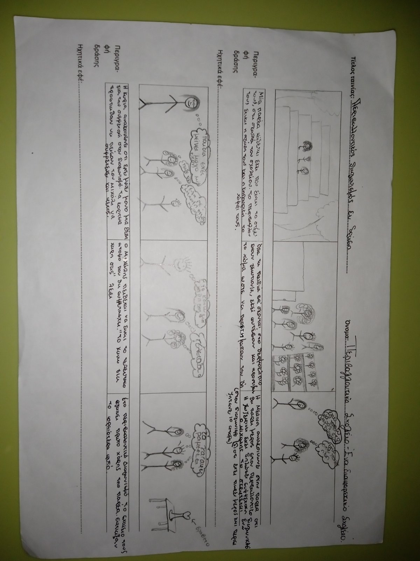
Εικονογραφημένο Σενάριο

Slide 29
5ο Βήμα:
Η συνέχεια είναι δημιουργία σκηνικού και η διαμόρφωση των
ηρώων. Οι μαθητές φαντάζονται και δημιουργούν το σκηνικό έχοντας ως πυξίδα το εικονογραφημένο σενάριο. Χρησιμοποιούν οποιοδήποτε υλικό θέλουν για τη δημιουργία του σκηνικού αλλά και των ηρώων. Ένα καλό υλικό που τα παιδιά το χαίρονται και το αξιοποιούν είναι η πλαστελίνη. Έτσι, από το εικονογραφημένο σενάριο περνάμε στην υλοποίηση, στην υλοποίηση σε πραγματικό τόπο και χρόνο.
Τα απολύτως απαραίτητα για την διαμόρφωση ενός «στούντιο» δημιουργίας animation στην τάξη είναι ένα τραπέζι ή ένα θρανίο!

Slide 30
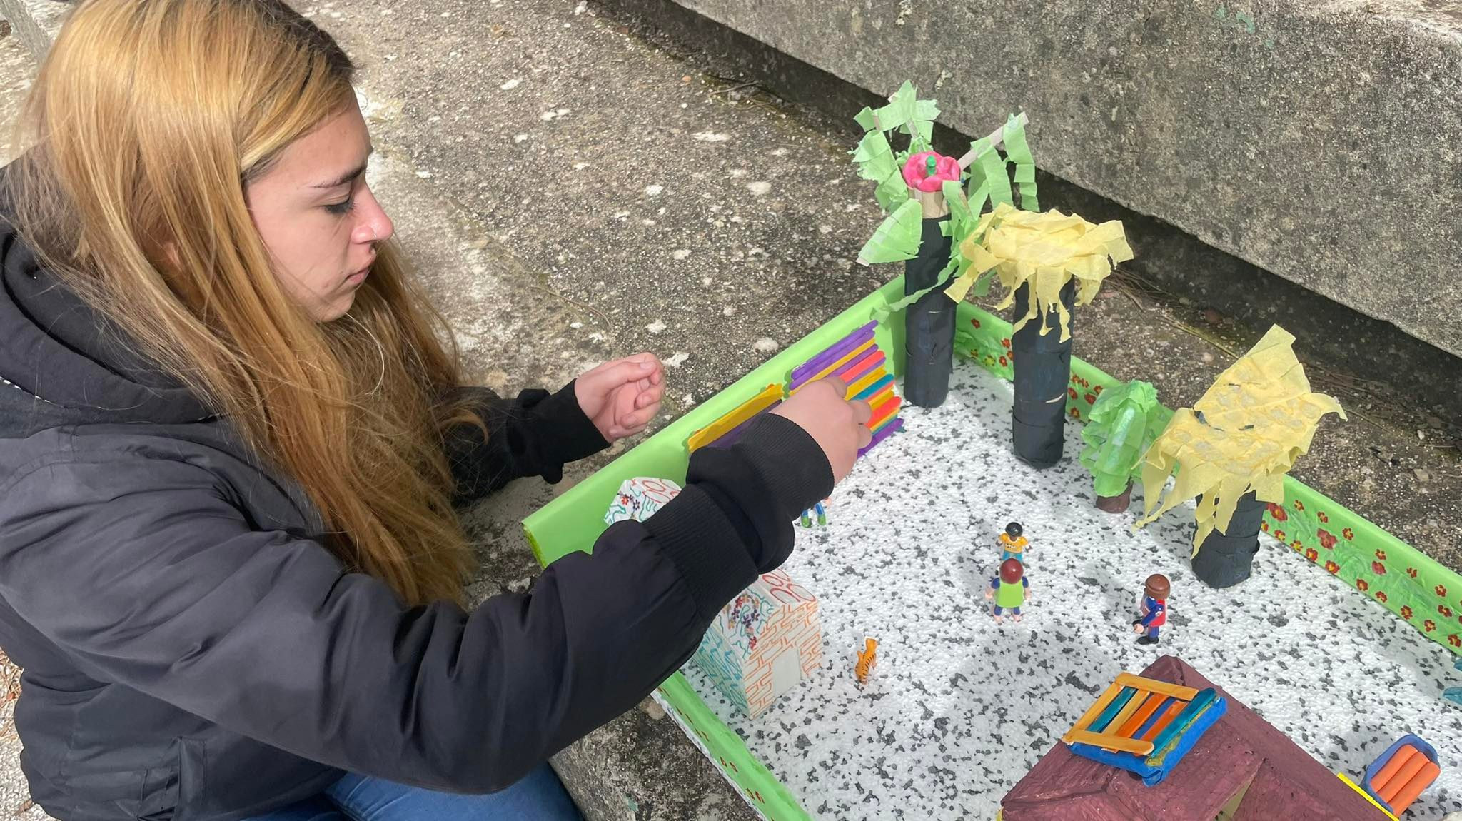
Μακέτα

Slide 31

6ο Βήμα:
6ο Βήμα: Φωτογράφιση
Οι μαθητές, συνεργατικά, φωτογραφίζουν το σκηνικό και τους ήρωες, κάνουν τις απαιτούμενες και απαραίτητες κινήσεις, ώστε να δημιουργηθεί το animation. Στήνουν μία φωτογραφική μηχανή πάνω σε ένα τρίποδο, παίρνουν το πρώτο πλάνο τους, φωτογραφίζουν τις κινήσεις που πρέπει να κάνουν, π.χ. να περπατήσει ο ήρωας, ένα αυτοκίνητο κτλ. ή να φωτογραφίσουν τον ήρωα που μιλάει ανοιγοκλείνοντας το στόμα, κουνώντας τα χέρια κτλ. Βγάζουν όσες φωτογραφίες κρίνουν απαραίτητες, ώστε να δημιουργηθεί στη συνέχεια το animation.

Slide 32
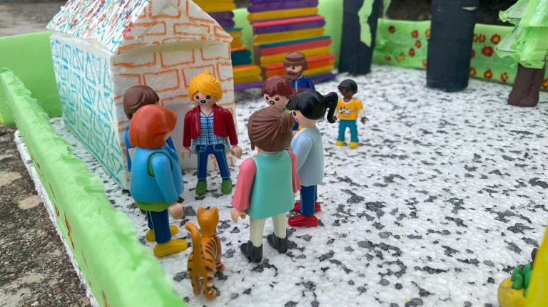
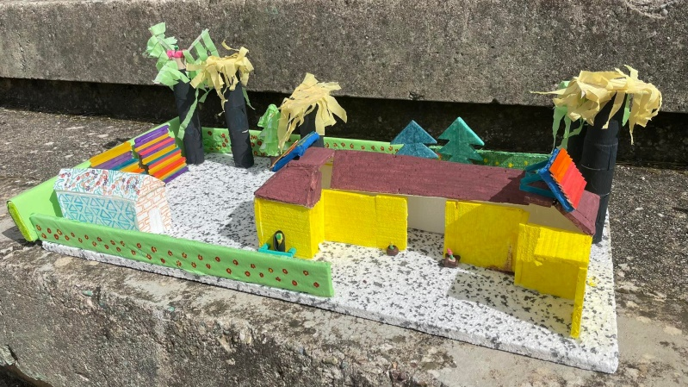
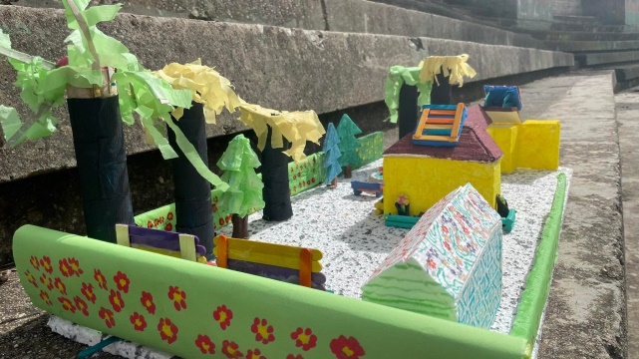
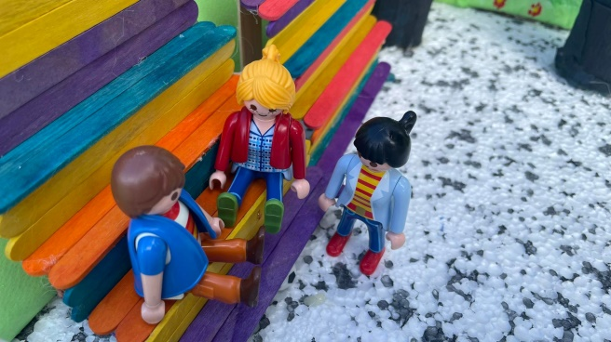
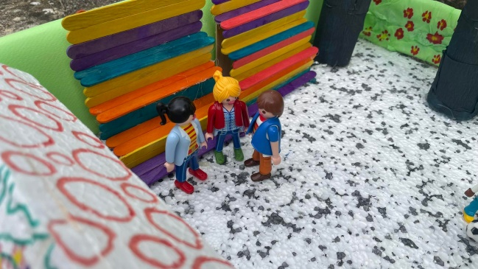
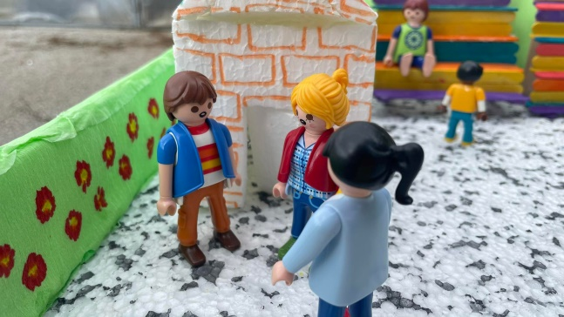
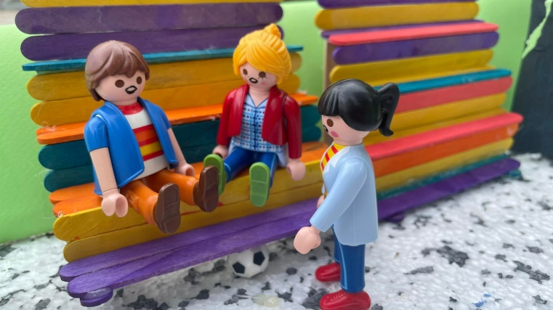
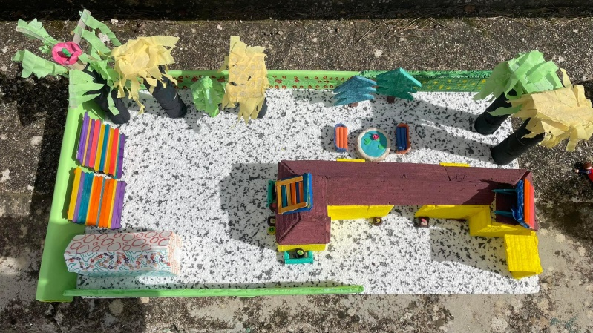

Slide 33

7ο Βήμα:
7ο Βήμα: Ηχογράφηση
Επόμενο βήμα είναι η ηχογράφηση.
Οι μαθητές με τη βοήθεια λογισμικών ήχου (Audacity, Power Sound Editor κ.α.) και με ένα μικρόφωνο ηχογραφούν τους διαλόγους τους ή την αφήγησή τους, τους οποίους είχαν σχεδιάσει στη σύνοψη και στο εικονογραφημένο σενάριο.
Χρησιμοποιούνται τα παραπάνω λογισμικά ήχου διότι είναι ελεύθερα και έχουν πολλές δυνατότητες και λειτουργίες επεξεργασίας του ήχου. Μπορεί να χρησιμοποιηθεί και το Movie Maker γι’ αυτό το σκοπό. Είναι χρήσιμο να αναφερθεί πως μπορούν να χρησιμοποιήσουν ως μικρόφωνο το κινητό τηλέφωνο.

Slide 34
8ο Βήμα:
8ο Βήμα: Σύνθεση
Το επόμενο βήμα είναι η σύνθεση της εικόνας (φωτογραφία), του ήχου αλλά και των εφέ με τη βοήθεια ειδικού προγράμματος. Συνήθως χρησιμοποιείται το Μovie Maker επειδή είναι ελεύθερο και σχετικά εύκολο τόσο για τον εκπαιδευτικό όσο και για το μαθητή.
Το animation είναι μια χρονοβόρα διαδικασία. Για την κίνηση ενός δευτερολέπτου απαιτούνται 24 φωτογραφίες. Αυτό που πρέπει να προσεχθεί επιπλέον είναι να μπορεί ν’ ανεβεί εύκολα και στο διαδίκτυο.

Slide 35
Ένα διαφορετικό σχολείο-Animation
https://youtu.be/MPL4HOqxj08

Slide 36
Σας ευχαριστούμε για την προσοχή σας!!!

